Slide 1
Báo cáo kết quả thực hành
KỸ NĂNG LÃNH ĐẠO VÀ TEAM
Mã nhóm môn học:
MSSV - Họ và tên các thành viên:

Slide 2
Nội dung báo cáo
Mục tiêu thực hành
Kế hoạch thực hành
Quá trình thực hành thực tế
Kết quả đạt được so với mục tiêu
Tự đánh giá
Thuận lợi
Khó khăn
Bài học kinh nghiệm
Kế hoạch tiếp theo

Slide 3
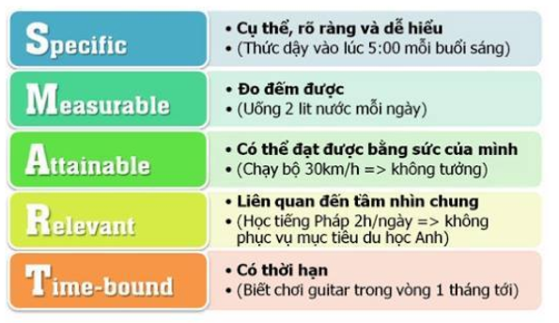
1. Mục tiêu thực hành
(nêu các mục tiêu của nhóm muốn đạt được qua bài tập thực hành thực tế: mục tiêu phải thoả tiêu chí SMART)

Slide 4
2. Kế hoạch thực hành
(cung cấp thông tin về kế hoạch thực hành: thời gian, địa điểm, nội dung, phương pháp, nguồn lực (nếu có) …)

Slide 5
3. Quá trình thực hành
(mô tả quá trình, có sản phẩm, nêu từng bước thực hiện kế hoạch thực hành và kết quả, có bằng chứng minh hoạ tại từng bước hay nội dung thực hiện)

Slide 6
4. Kết quả
(Đánh giá theo mục tiêu đã lập, lý do thành công, lý do nếu chưa đạt 100% mục tiêu đề ra)

Slide 7
5. Tự đánh giá

Slide 8
Những thuận lợi khi thực hành
(nhóm đã có/gặp những thuận lợi gì để việc thực hành đạt kết quả so với mục tiêu đề ra)

Slide 9
Những khó khăn gặp phải
(nhóm đã gặp những vấn đề hay khó khăn trong quá trình thực hành thực tế, nhóm đã tính/lường trước được những khó khăn này trong lúc lập kế hoạch không)

Slide 10
Cách thức đã vượt qua khó khăn
(nhóm đã giải quyết các vấn đề/khó khăn gặp phải như thế nào? Kết quả đạt được là gì?)

Slide 11
Bài học kinh nghiệm
(hãy chia sẻ những bài học hay kinh nghiệm mà nhóm dtâm đã thu nhận được sau khi thực hành)

Slide 12
Kế hoạch tiếp theo
(Nhóm cần làm gì để cải thiện làm việc nhóm hiệu quả nếu có các dự án tiếp theo cần thực hiện) – What’s your improvement plan?

